Slide 1
第2章操作系统概述
Chapter 2

Slide 2
第二章主要内容
OS的概念
OS的目标和功能
OS的演化和主要成就
现代OS的特征
Windows/UNIX/Linux/Android简要介绍
教学重点
OS的目标和功能
OS的发展和主要成就
教学难点
多道程序设计、多道批处理系统与分时系统
进程、内存管理、调度与资源管理等

Slide 3
操作系统
操作系统（Operating system, 简称OS）：是管理计算机系统的软硬件资源、控制程序执行、改善人机界面和为应用软件提供支持的一种系统软件。
是控制应用程序执行的程序
充当应用程序与计算机硬件之间的接口

Slide 4
2.1操作系统的目标和功能
方便
  使计算机更易于使用（这是OS产生的根本原因）
有效
  允许以更有效的方式使用计算机系统资源
  （以优化算法合理分配、调度资源和提高效率）
扩展的能力
  允许在不妨碍服务的前提下有效的开发、测试和引进新的系统功能
  原因：（1）硬件的升级，（2）用户新的服务要求 （3）OS纠正错误

Slide 5
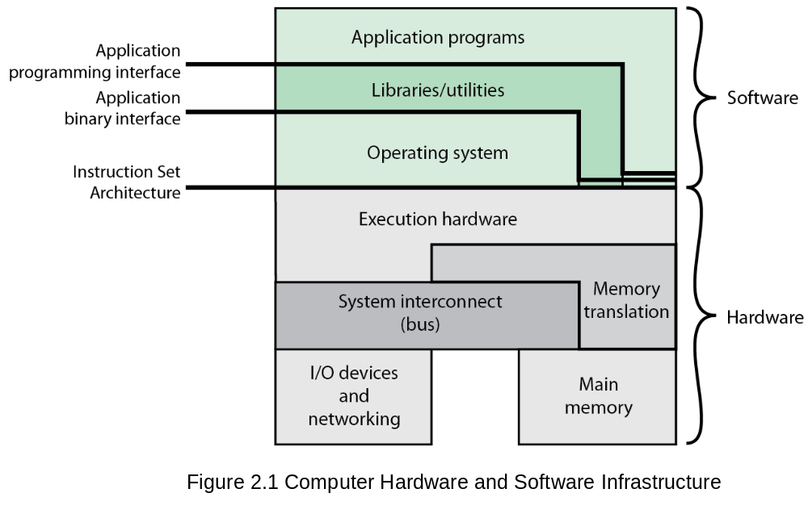
计算机硬件和软件架构（系统的层次和视图）
应用编程接口
应用程序二进制接口
指令集体系结构

Slide 6
2.1.1 OS作为用户/计算机接口
OS通常提供以下服务：
程序开发
  编辑器和调试器
程序运行（进程管理）
I/O设备访问（设备管理）
文件访问控制（文件管理）
系统访问
错误检测与响应
记账

Slide 7
OS作为用户/计算机接口
错误检测和响应
  内部和外部硬件错误
    存储器错误
    设备失败或故障
  软件错误
    算术溢出
    访问被禁止的存储器单元
  OS必须提供响应以清除错误条件，使其对正在运行的应用程序影响最小。

Slide 8
OS作为用户/计算机接口
记账
  收集各种资源的统计
  监控如响应时间之类的性能参数
  用于将来对增加功能的需求
  对多用户系统，还可用于记账

Slide 9
OS作为用户/计算机接口
指令集体系结构（ISA）
  定义了计算机遵循的机器语言指令系统，该接口是硬件与软件的分界线
应用程序二进制接口（ABI）
  定义了程序间二进制可移植的标准，ABI定义了操作系统的系统调要接口。
应用程序编程接口（API）
  API定义了源代码和高级语言库之间的接口，允许应用程序访问系统的硬件资源和服务，这些服务由用户级ISA和高级语言库HLL调要来提供，使用API是应用程序更容易重新编译与移植。

Slide 10
2.1.2 OS作为资源管理器
控制机制
  操作系统与普通的计算机软件相同
    由处理器执行的一段程序或一组程序
  操作系统经常会释放控制，而且必须依赖处理器才能恢复控制
管理对象：CPU、存储器、外部设备、信息和软件
管理内容：资源的当前状态（数量和使用情况）、资源的分配、回收和访问操作，相应管理策略（包括用户权限）

Slide 11
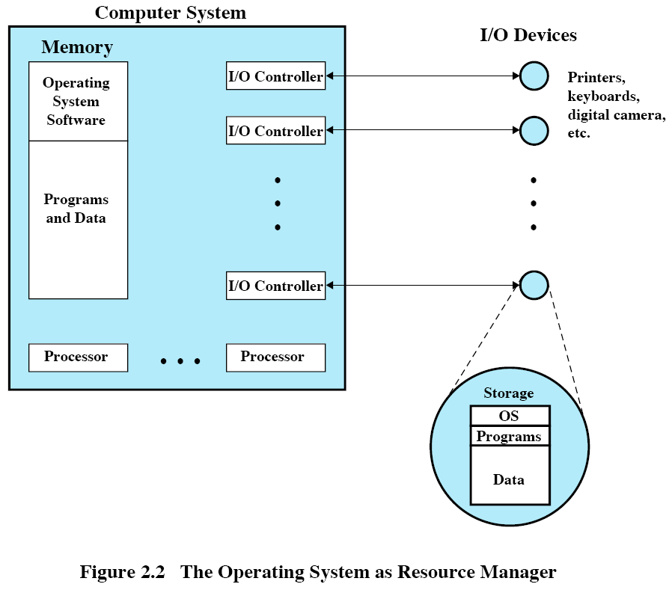

Slide 12
核心程序
操作系统中有一部分在主存储器中
包含操作系统中最常使用的功能
Kernel,也称nucleus

Slide 13
2.1.3 操作系统的易扩展性
硬件的升级和新型硬件的出现
新的服务
纠正错误

Slide 14
2.2 OS的演化
串行处理（了解）
简单批处理系统（了解）
多道程序批处理系统（重点掌握）
分时系统（重点掌握）
实时系统
UNIX/Windows/Linux（了解）

Slide 15
2.2 OS的演化
串行处理（手工操作）
  20世纪40年代后期至50年代中期，No OS
  机器在控制台上运行，控制台包括显示灯、触发器、输入设备、打印机
  调度：使用硬拷贝的签约表预定机器时间
  准备时间：可能包括加载编译器和高级语言程序（源程序），保存编译好的程序（目标程序），然后加载目标程序和公用函数并链接在一起
  特点：串行处理、手工操作，独占所有资源，效率极低(调度、前期准备)， 程序员兼操作员

Slide 16
2.2 OS的演化
简单批处理系统
  监控程序(单道批处理，OS雏形)
    控制用户程序的运行的软件
    控制整批作业
    用户程序结束后，程序分支返回监控程序
    常驻监控程序总处于主存储器中并且可以执行
背景：上世纪50年代中期，晶体管出现，计算机性能比较可靠，批量生产比较可靠，用户期望其长期稳定运行

Slide 17
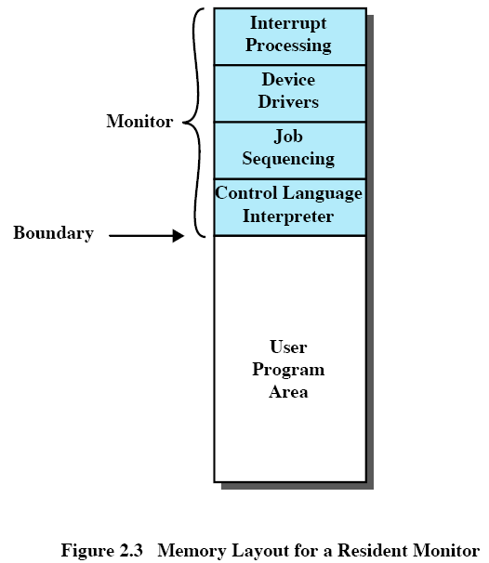

Slide 18
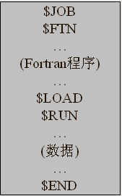
作业控制语言 (JCL)
特殊类型的程序设计语言
为监控程序提供指令
  载入什么语言编译器
  使用什么数据
JCL基本形式

Slide 19
硬件功能
监控程序除了要保护系统数据，还要考虑其他硬件功能：
内存保护
  当用户程序运行时，不能改变包含监控程序的存储器区域
定时器
  防止一个作业独占系统
特权指令
  某些机器指令只能由监控程序执行
中断
  使用户程序释放控制权/从用户程序取得控制权
用户程序以用户模式执行，监控程序以系统态或内核模式执行。

Slide 20
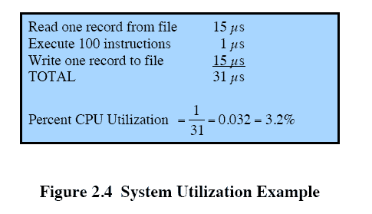
单道批处理系统资源利用率实例
处理器经常空闲
    即使提供自动作业序列
    I/O设备相对于处理器速度太慢
Notes:
Even with the automatic job sequencing provided by a simple batch OS, the processor
is often idle. The problem is that I/O devices are slow compared to the processor.
Figure 2.4 details a representative calculation. The calculation concerns a program
that processes a file of records and performs, on average, 100 machine instructions
per record. In this example, the computer spends over 96% of its time waiting for
I/O devices to finish transferring data to and from the file.

Slide 21

单道程序设计
相对于处理器，I/O设备速度太慢
程序中有I/O指令到达，处理器必须等到这个I/O指令结束才能继续运行

Slide 22
2.2 OS的发展史
多道程序批处理系统
  标志现代意义上OS的出现
  背景：60年代中 ~ 70年代中（集成电路），计算机进入第三代
    主存、辅存容量增大，可以同时装入多道程序到主存
    出现替代CPU管理者的“DMA通道”，使得I/O操作与CPU并行成为可能

Slide 23

多道程序批处理系统
利用多道批处理提高资源的利用率。
几个作业同时保存在内存中，并且CPU在其中复用。

Slide 24
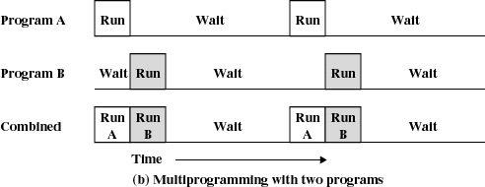
多道程序设计
多道程序技术是指在内存中同时存放若干个作业，并使它们共享系统的资源且同时运行的技术。
当一个作业需要等待I/O时，处理器可以切换到另一个可能并不在等待I/O的作业

Slide 25
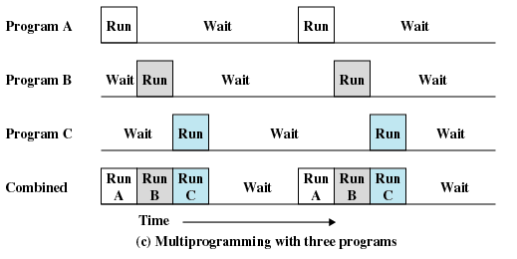
多道程序设计
（1）硬件支持：这种OS依靠I/O中断机制和DMA实现；
（2）内存管理、作业调度算法

Slide 26
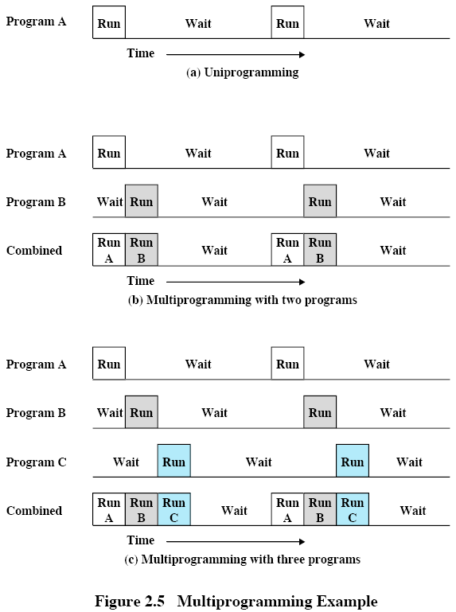

Slide 27
示例
JOB1 JOB2 JOB3
作业类型 大量计算 大量 I/O 大量 I/O
持续时间 5 min. 15 min. 10 min.
需要的内存 50MB 100 MB 75MB
需要磁盘? No No Yes
需要终端？ No Yes No
需要打印机？ No No Yes

Slide 28
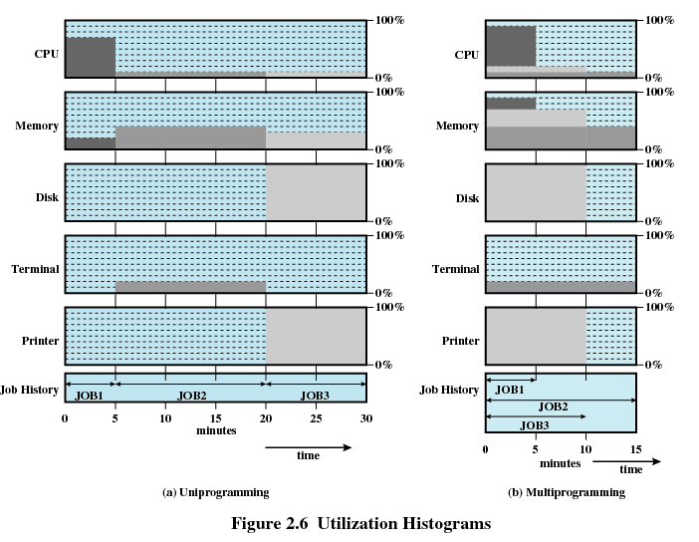
利用率直方图

Slide 29
多道程序设计中的资源利用结果
单道程序设计 多道程序设计
处理器使用 20% 40%
存储器使用 33% 67%
硬盘使用 33% 67%
打印机使用 33% 67%
总共运行时间 30 min. 15 min.
吞吐率 6 jobs/hr 12 jobs/hr
平均响应时间 18 min. 10 min.
响应时间=完成时间-提交时间
单道系统的平均响应时间=（5+20+30）/3≈18min

Slide 30
OS中引入多道程序设计技术带来的好处
提高CPU的利用率。
  当正在运行的程序因I/O而暂停执行时，系统可调度另一道程序到CPU执行，使CPU处于忙状态
可提高内存和I/O 设备的利用率。
  单道程序环境下，内存与I/O也不能充分利用。如果允许在内存中装入多道程序，并允许它们并发执行，会大大地提高内存和I/O设备的利用率。
增加系统吞吐量。
  在保持CPU、I/O设备不断忙碌的同时，必然会大幅度地提高系统的吞吐量，从而降低作业加工所需的费用。

Slide 31
分时系统
利用多道程序设计处理多个交互作业
多个用户分享处理器时间
多个用户可以通过终端同时访问系统
标志计算机进入实用化阶段
背景（1）多终端计算机出现
（2）事务性计算，人机交互性的需要
（3）用户快速响应的需要

Slide 32
分时系统
指一台主机上连接了多个带有显示器和键盘的终端，同时允许多个用户共享主机中的资源，各个用户都可通过自己的终端以交互方式使用计算机。
计算机硬件
响应时间
分时操作系统
…
1 2 3 n
时间片
┅
终端
结束
终端
终端
终端
终端
终端
终端
终端
终端
终端
终端
终端
分时系统示意图

Slide 33
分时系统
世界上第一个分时OS是MIT开发的CTSS (Compatible Time Sharing System兼容分时系统)
常驻监控程序大小为5000个36位字
时间片技术：CPU切换时间片=0.2s
为减少磁盘的读写频率，它采用了部分写出/读回策略。
请见下片的例子

Slide 34
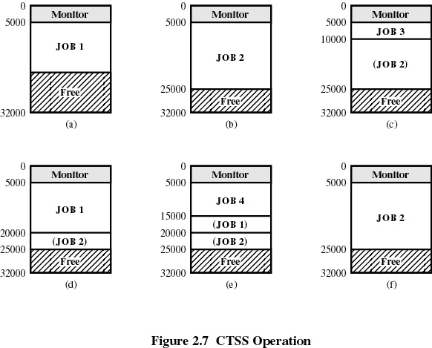
20000
JOB1被全部写出JOB2被调入
JOB2被部分写出JOB3被调入
JOB1被调入
JOB1剩余部分被写出JOB4剩余部分被写出JOB2写出部分被重新读入
JOB3被全部写出JOB2被部分写出JOB1被调入
JOB1被部分写出JOB4被调入

Slide 35
分时系统
分时系统的特征
  多路性：多个用户同时使用。
  独立性：对每个用户而言好象独占主机。
  及时性：及时响应用户的交互性事务
  人机交互性好：在调试和运行程序时由用户自己操作。
现在的许多操作系统都具有分时处理的功能，在分时系统的基础上，操作系统的发展开始分化，如实时系统、通用系统、个人系统等。

Slide 36
多道程序批处理和分时的比较
 | 多道批处理 | 分时
主要目标 | 最有效的使用处理器 | 减小响应时间
操作系统指令源 | 作业控制语言 作业提供的命令 | 终端键入的命令
调度算法 | 作业先进磁盘，调度后进内存。 作业调度算法：先进先出、短作业优先、高优先级等， | 作业直接进入内存 时间片轮转调度算法

Slide 37
实时系统
引入：要求及时处理的场合
概念：
  系统能及时响应外部事件的请求，在规定时间内完成对该事件的处理。
类型
  实时控制（汽车防抱死系统）
  实时信息处理

Slide 38
实时、分时的比较
多路性：相同
独立性：相同
及时性：实时系统要求更高
交互性：分时系统交互性更强
可靠性：实时系统要求更高

Slide 39
操作系统分类
1. 批处理操作系统
2. 分时操作系统
3. 实时操作系统:及时响应性和高可靠性
4. 嵌入式操作系统
5. 个人计算机操作系统
6. 网络操作系统
7. 分布式操作系统
8. 智能手机操作系统
9. 云计算操作系统
Notes:
云计算操作系统是云计算后台数据中心的整体管理运营系统，它是指构架于服务器、存储、网络等基础硬件资源和单机操作系统、中间件、数据库等基础软件管理海量的基础硬件、软资源之上的云平台综合管理系统。
云计算操作系统通常包含以下几个模块：大规模基础软硬件管理、虚拟计算管理、分布式文件系统、业务/资源调度管理、安全管理控制等几大模块组成。
云计算操作系统有以下几个作用，一是治众如治寡，能管理和驱动海量服务器、存储等基础硬件，将一个数据中心的硬件资源逻辑上整合成一台服务器；二是为云应用软件提供统一、标准的接口；三是管理海量的计算任务以及资源调配；

Slide 40
2.3 主要成就
进程
存储器管理
信息保护和安全
调度和资源管理

Slide 41
计算机系统发展的三条主线
多道程序批处理
  多道程序设计是为了让CPU与I/O设备同时保持忙碌。
通用的分时
  及时响应单个用户的需求，通过时间片轮转法同时支持多用户
实时事务处理
  支持多用户对数据库进行实时查询和修改

Slide 42
设计系统的难点
不正确的同步
  例如I/O操作与数据缓冲区操作不同步
失败的互斥现象
  例如：多个用户或程序同时写相同数据区
不确定的程序操作
  例如程序共享内存而相互干扰
死锁
  例如多个程序互相等待对方占有的资源，而出现挂起等待

Slide 43
进程
进程的概念是OS结构的基础
60年代由Multics系统设计者提出
进程比作业更通用
进程的定义有很多种：
一个正在执行的程序
计算机中正在运行的程序的一个实例
可以分配给处理器并由处理器执行的一个实体
由一个单一顺序的执行线程、一个当前状态和一组相关的系统资源所刻画的一个活动单元

Slide 44
进程
由以下3部分组成
  一段可执行的程序
  程序所需要的相关数据
    变量、工作空间、缓冲区等
  程序执行的上下文
    是OS管理和控制进程的内容，包括操作系统管理进程以及处理器执行进程所需要的所有信息

Slide 45
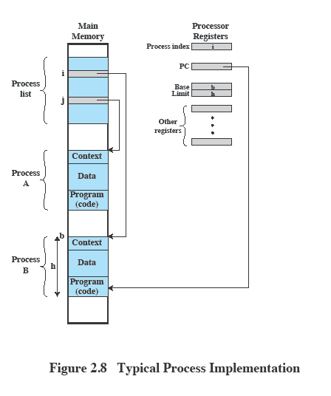
进程实现方法

Slide 46

进程控制块（Process Control Block ，PCB)
每个进程相关的信息.
进程状态Process state
程序计数器Program counter
CPU registers寄存器
CPU scheduling information调度信息
Memory-management information
账号信息Accounting information
I/O status information状态信息

Slide 47
上下文切换（Context Switch）
当CPU切换到另外一个进程时，系统必须保存旧进程的状态，并且装入新进程曾保存的状态.
上下文切换时间是有开销的； 切换时系统会做些额外的工作.
时间取决于硬件支持。

Slide 48

CPU从一个进程切换至另一个进程

Slide 49
2.3.2 存储器管理
进程隔离
  OS必须保护独立的进程，防止相互干涉数据和存储空间
自动分配和管理
  程序运行时经常要求自动分配存储空间，这些工作由OS完成，程序员无需关心与存储器限制的问题
支持模块化程序设计
  允许程序员定义程序模块，动态创建、销毁模块，改变模块大小

Slide 50
存储器管理
保护和访问控制
  OS必须对存储器访问加以控制，划分系统区、用户区以及进程存储区界限，否则会产生错误甚至是OS崩溃
长期存储
  允许应用程序在计算机关机后长时间保存信息

Slide 51
文件系统
实现长期存储
在一个有名字的对象中保存信息，这个对象称作文件（访问控制单元）

Slide 52
虚拟存储器
允许程序以逻辑的方式访问存储器，而不考虑物理内存上可用的空间数量
当一个进程被写出到辅助存储器中并且后续进程被读入时，在连续的进程执行之间将不会脱节（满足多个用户作业同时驻留主存）
以有限的主存储器执行超出其容量的多个程序
采用分页技术和页面调度策略

Slide 53
分页
允许进程由许多固定大小的块组成，这些块称作页
虚地址由页号和页中的偏移量组成
每一页可以放置在主存储器中的任何地方
实地址或物理地址是主存储器的实际地址
内存管理单元硬件实现地址转换（虚地址-〉实地址动态映射）

Slide 54
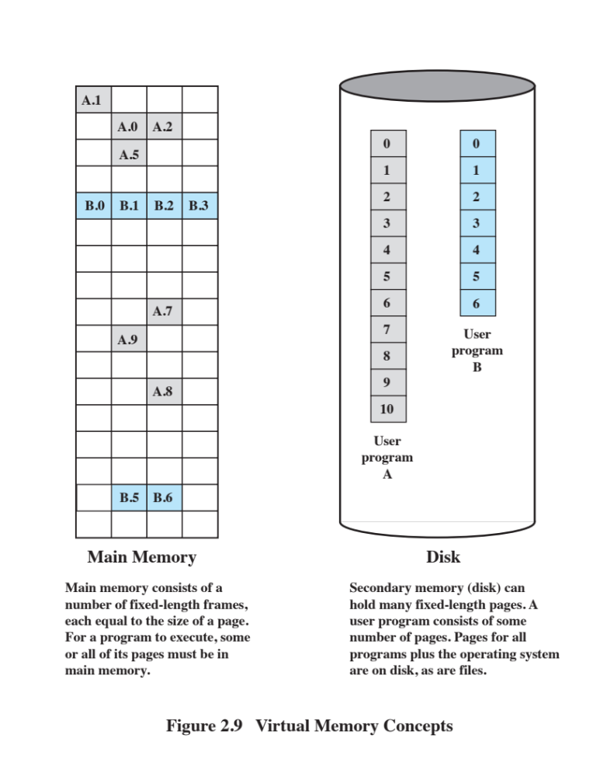

Slide 55
虚拟存储器
进程执行时部分页面装入内存
缺页异常
页面置换、装入缺页

Slide 56
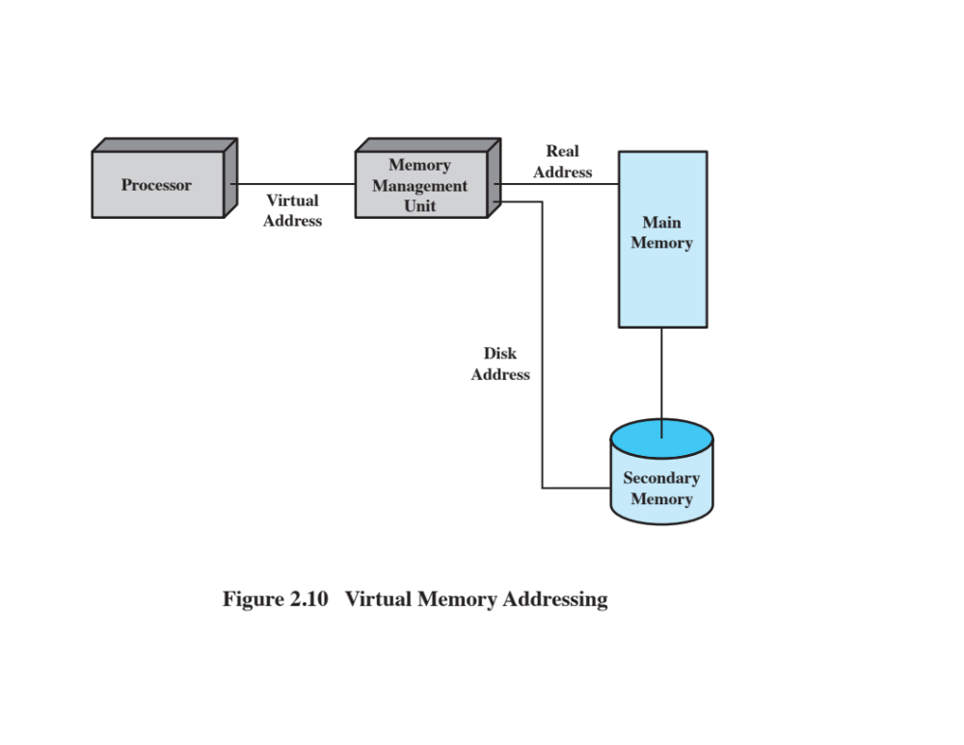
虚拟存储器寻址

Slide 57
信息保护和安全
访问控制
  控制用户访问系统
信息流控制
  管理系统内部及其传递给用户的数据流
认证
  根据其规范提供访问和流控制机制，可以实现预期的保护和安全策略
信息保护是在使用分时系统时提出的，近年来计算机网络进一步关注和发展了这个问题

Slide 58
调度和资源管理
公平性
  给竞争使用某一特定资源的所有进程提供几乎相等或公平的访问机会
有差别的响应性
  区分有不同服务要求的不同作业类
有效性
  获得最大的吞吐量和最小的响应时间，并且在分时的情况下，能够适应尽可能多的用户

Slide 59
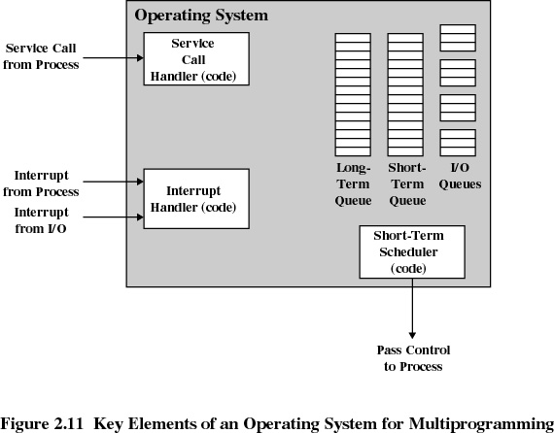
多道程序设计操作系统的主要组件
长期队列由等待使用处理器的新作业的组成
短期队列由内存中准备运行的进程组成

Slide 60
操作系统的特征（考研补充）
并发(concurrency)
共享(sharing)
虚拟(virtual)
异步性(asynchronism)

Slide 61
并发(concurrency)
并行性(parallel)是指两个或多个事件在同一时刻发生。
并发性（concurrence）是指两个或多个事件在同一时间间隔内发生。
操作系统是一个并发系统，各进程间的并发，系统与应用间的并发。操作系统要完成这些并发进程的管理。
在多道程序处理时，宏观上并发，微观上交替执行（在单处理器情况下）。
程序的静态实体是可执行文件，而动态实体是进程（或称作任务），并发指的是进程。
引入线程后，独立运行的单位变为线程。

Slide 62
共享(sharing)
多个进程共享有限的计算机系统资源。操作系统要对系统资源进行合理分配和使用。资源在一个时间段内交替被多个进程所用。
互斥共享（如音频设备）：资源分配后到释放前，不能被其他进程所用。
同时访问（如可重入代码，磁盘文件）

Slide 63
虚拟(virtual)
虚拟是指通过某种技术（分时或分空间）把一个物理实体映射为若干个对应的逻辑实体。虚拟是操作系统管理系统资源的重要手段，可提高资源利用率。
CPU－－分时系统每个用户（进程）的"虚处理机"
虚拟存储器－－每个进程都占有的地址空间（指令＋数据＋堆栈）
虚拟设备技术－－多窗口或虚拟终端(virtual terminal)，SPOOLINg技术，虚拟信道
Notes:
02班止

Slide 64
异步性(asynchronism)
也称不确定性，指进程的执行顺序和执行时间的不确定性；
进程的运行速度不可预知：分时系统中，多个进程并发执行，"时走时停"，不可预知每个进程的运行推进快慢
判据：无论快慢，应该结果相同－－通过进程互斥和同步手段来保证

Slide 65
2.4 现代操作系统的特征
微内核结构
  只给内核分配一些最基本的功能
    地址空间
    进程间通信 (IPC)
    最基本的调度

Slide 66
现代操作系统的特征
多线程
  把执行一个应用程序的进程划分成可以同时运行的线程
线程
  可分派的工作单元
  顺序执行并且是可中断的
进程
  一个线程或多个线程和相关系统资源的集合

Slide 67
现代操作系统的特征
对称多处理
  有多个处理器
  这些处理器共享同一个主存储器和 I/O 设备
  所有的处理器都可以执行相同的功能

Slide 68
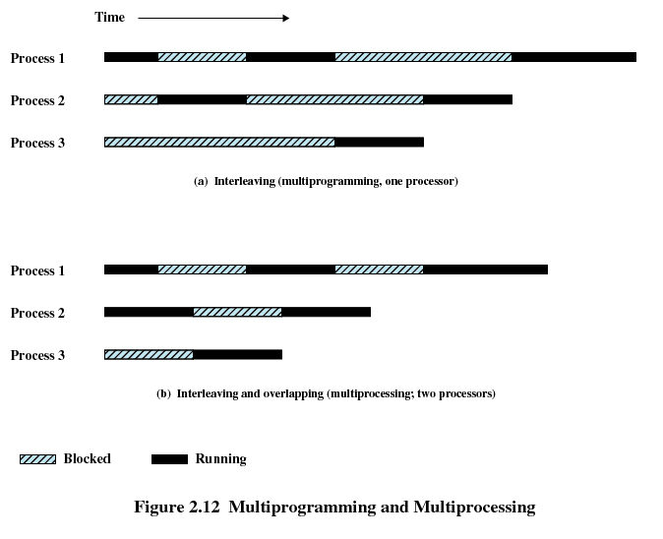
多道程序设计和多道处理
交替（多道程序设计，单处理器）
交替与重叠（多道程序设计，双处理器）

Slide 69
现代操作系统的特征
分布式操作系统
  是用户产生错觉，使其本身好像是一个单一的主存储空间、辅存空间以及其它的统一存取设备
  使用分布式文件系统

Slide 70
现代操作系统的特征
面向对象设计
  用于给小内核增加模块化的扩展
  使程序员可以定制操作系统，而不会破坏系统的完整性

Slide 71
总结
操作系统的目标和功能:
    方便，有效， 扩展能力
    用户/计算机的接口
    资源管理器
OS的发展史:
        串行处理，单道批处理系统, 多道批处理系统，分时系统,实时系统
    Microsoft Windows
    UNIX/Linux systems
主要成就：
  进程
  内存管理
  调度和资源管理
现代OS的特征
  微内核体系结构
  多线程
  SMP
  分布式 OS
  面向对象设计
Notes:
Summary of Chapter 2.

Slide 72
作业
自学2.7-2.11小节
2.13.2复习题
  2.1、2.3、2.4
2.13.3习题
  2.3、2.4

Slide 73
补充
以辩证唯物主义和历史唯物主义的观点和方法，引导学生思考、理解发展国产操作系统对于我国计算机产业、手机产业、软件产业的重大作用，强调对外开放与自力更生之间的辩证关系，构建符合社会主义核心价值观的爱国精神和法治理念。

Slide 74
通过学习操作系统的发展历史和现状，对比介绍国内外操作系统的发展情况，了解当前国际国内发生的有关操作系统的重要事件，激发学生的爱国学习热情。

Slide 75
研发国产操作系统的重要性
目前美国在操作系统领域的统治地位，开发和掌控国产操作系统及相关软件的重要性:
  缺芯少魂，芯是指CPU等芯片，魂是指操作系统等基础软件。在操作系统领域，桌面平台的霸主是美国微软的Windows和苹果的IOS;移动平台的王者是美国谷歌的安卓。
  经验教训之一: 2008年微软的黑屏事件
  经验教训之二: 2013年棱镜事件
  经验教训之三: 2020年受到美国打压制裁后，在全球市场销售的华为手机失去谷歌GMS授权事件
  经验教训之四: 2020年哈尔滨工业大学等高校的MATLAB被禁事件。

Slide 76
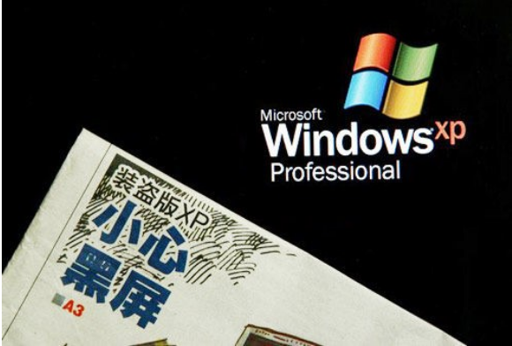
讨论与思考
2008年10月20日微软黑屏事件。很多人发现电脑里出现了一则微软的通知，所有用户若使用盗版Office将会“每小时黑屏一次”。
微软纵容盗版的不正当竞争手段，更直接引爆了从个人到国家层面对于基础信息软件安全的恐慌——如果对于盗版，微软都留下了“后门”，那么在正版程序中，个人隐私、经济信息甚至国家机密的安全防护岂不是形同虚设?

Slide 77

讨论与思考
2013年棱镜事件的主角斯诺登透露操作系统巨头微软公司、Google等曾与美国政府合作，帮助美国国家安全局获得互联网上的加密文件数据。

Slide 78
讨论与思考
2013年棱镜事件的主角斯诺登透露操作系统巨头微软公司、Google等曾与美国政府合作，帮助美国国家安全局获得互联网上的加密文件数据。

Slide 79

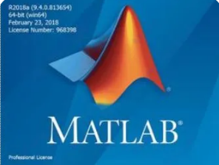
美国制裁华为等国内企业与单位
2019年5月，特朗普政府将华为列入实体清单，限制美国企业供货给华为。
2020年2月Google禁止华为使用的Android系统的Google移动服务GMS功能事件。
2020年哈尔滨工业大学等高校的MATLAB被禁事件。

Slide 80
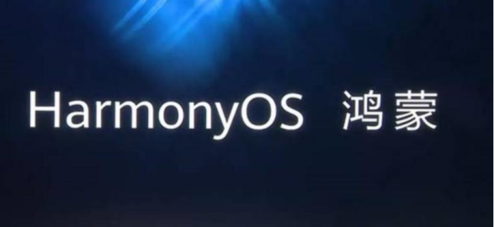
国产操作系统的希望之光
红旗操作系统
中兴新支点操作系统
华为鸿蒙操作系统
  华为2019年8月9日发布鸿蒙操作系统。
  2020年9月10日，鸿蒙系统2.0
  HarmonyOS 2021年10月，搭载鸿蒙设备1.5亿台。

Slide 81
补充作业：操作系统小论文
请结合国内操作系统的发展情况以及当前国际国内发生的有关操作系统的重要事件，请论述加强国产操作系统的研发与相关软件生态系统建设的重要性，以及论述国产操作系统对于我国计算机产业、手机产业、软件产业的重大作用。

